Slide 1
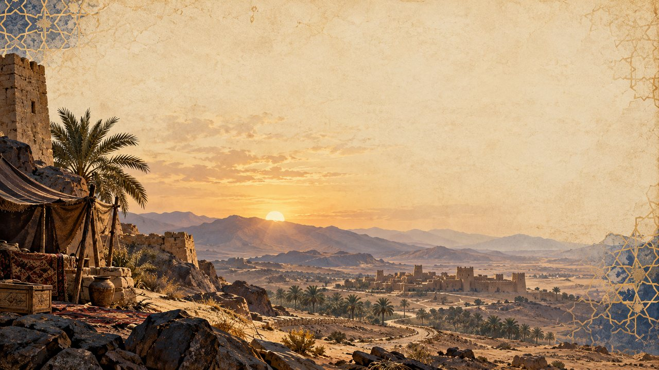
العرض 6
الحديبية وخيبر وفتح مكة
الصلح واتساع الدعوة والتحول الاستراتيجي
إعداد الأستاذة مريم العبادي
Notes:
المصدر: مريم العبادي، محاضرات في فقه السيرة النبوية، السنة الدراسية
صورة الغلاف توضيحية مولدة بالذكاء الاصطناعي، وليست توثيقًا لمكان أو حدث تاريخي بعينه.

Slide 2
الطريق إلى الحديبية
خرج المسلمون للعمرة دون نية القتال
خرج المسلمون مسالمين للعمرة
منعتهم قريش من دخول مكة
وأظهروا استعدادهم للدفاع حين ظنوا أن رسولهم إلى قريش قد قتل
أرسل الرسول عثمان بن عفان للتفاوض
وكان الإحرام والهدي دليلين على سلمية المقصد
بايع الصحابة بيعة الرضوان عند إشاعة مقتله
بينما أكدت بيعة الرضوان تماسك الجماعة عند احتمال الخطر
2 / 12
Notes:
المصدر: مريم العبادي، محاضرات في فقه السيرة النبوية، السنة الدراسية 2025-2026

Slide 3
شروط الصلح
إيقاف القتال مدة معلومة
بدت بعض الشروط ثقيلة
عودة المسلمين ذلك العام وأداء العمرة لاحقًا
لكنها أوقفت الحرب وفتحت مجالًا آمنًا للتواصل وانتشار الإسلام
حرية القبائل في الدخول في الحلف
والنظر إلى الاتفاق في مجموعه يختلف عن الحكم على شرط منفرد
تنظيم إعادة من يخرج من مكة وفق نص الاتفاق
لأن وقف الحرب أتاح للدعوة أثرًا أوسع
3 / 12
Notes:
المصدر: مريم العبادي، محاضرات في فقه السيرة النبوية، السنة الدراسية 2025-2026

Slide 4
حكمة الحديبية
أمّن الصلح طرق الدعوة والتواصل
تكشف نتائج الصلح أن تقدير المصلحة يحتاج نظرًا بعيدًا يتجاوز أثر الشرط في لحظة توقيعه
اعترفت قريش بالمسلمين طرفًا مستقلًا
فخلال الهدنة اختلط الناس بالمسلمين وسمعوا الإسلام بعيدًا عن أجواء الحرب
دخل الناس في الإسلام خلال الهدنة
فدخلت أعداد جديدة في الدين
أثبتت النتائج أن المصلحة قد تختفي خلف شرط شاق
تساعد هذه النقطة على فهم حكمة الحديبية وربط الحدث بأسبابه ونتائجه.
4 / 12
Notes:
المصدر: مريم العبادي، محاضرات في فقه السيرة النبوية، السنة الدراسية 2025-2026

Slide 5
غزوة خيبر
واجهت خيبر مركزًا للتهديد والتحريض
أزالت خيبر مصدر تهديد قريبًا
فتح المسلمون الحصون تباعًا
ونظمت علاقتها بالدولة بعقد يحقق الانتفاع بالأرض واستمرار إنتاجها
نظم النبي صلى الله عليه وسلم توزيع الغنائم
كما قدمت المساقاة حلًا عمليًا يحفظ الإنتاج وينظم الحقوق
أقر أهل خيبر على الأرض بعقد المساقاة
بدل تعطيل الأرض أو إهدار خبرة أهلها
5 / 12
Notes:
المصدر: مريم العبادي، محاضرات في فقه السيرة النبوية، السنة الدراسية 2025-2026

Slide 6
مكاتبة الملوك
أرسل الرسول كتبًا إلى قادة الدول المجاورة
نقلت الرسائل الدعوة إلى المجال الدولي
ختم الرسائل بخاتم رسمي
وأكدت أن الإسلام رسالة موجهة إلى الناس كافة
تنوعت ردود الملوك بين القبول والرفض
وراعت الرسائل مخاطبة كل حاكم باسمه ومكانته
أكدت الرسائل عالمية الدعوة
مع ثبات مضمون الدعوة ووضوح مسؤولية الاختيار
6 / 12
Notes:
المصدر: مريم العبادي، محاضرات في فقه السيرة النبوية، السنة الدراسية 2025-2026

Slide 7
السرايا وانتشار الدعوة
استهدفت السرايا حماية الطرق وتبليغ القبائل
ساعدت السرايا على حماية الطرق وتوسيع الاتصال بالقبائل ضمن ضوابط تمنع العدوان على غير المقاتلين
راعى القادة التدرج في الدعوة
ولم تكن كل السرایا للقتال
ارتبط استخدام القوة بضوابط شرعية
بل تعددت وظائفها بين الاستطلاع وتأمين الطرق والتعليم وعقد الصلات مع القبائل
وسعت المرحلة حضور الدولة خارج المدينة
تساعد هذه النقطة على فهم السرايا وانتشار الدعوة وربط الحدث بأسبابه ونتائجه.
7 / 12
Notes:
المصدر: مريم العبادي، محاضرات في فقه السيرة النبوية، السنة الدراسية 2025-2026

Slide 8
مقدمات فتح مكة
أدى الاعتداء على خزاعة إلى نقض الصلح
كان نقض الحلف سبب الفتح
تحرك الجيش في سرية لتقليل القتال
واختارت القيادة السرية والمباغتة لتقليل المقاومة وحفظ الدماء
أدار الرسول الموقف بما يحفظ الدماء
ويبين هذا التدبير أن الحسم العسكري يمكن أن يقترن بالرحمة
دخلت مكة بأقل قدر من المواجهة
وأن تقليل الخسائر هدف معتبر في التخطيط
8 / 12
Notes:
المصدر: مريم العبادي، محاضرات في فقه السيرة النبوية، السنة الدراسية 2025-2026

Slide 9
دخول مكة
دخل النبي صلى الله عليه وسلم متواضعًا شاكرًا
دخل النبي صلى الله عليه وسلم مكة متواضعًا
أعلن الأمان لمن كف عن القتال
وجعل الفتح عفوًا وإصلاحًا بدل أن يكون انتقامًا
طهر الكعبة من الأصنام
وكان تطهير الكعبة إعلانًا لعودة التوحيد
ثبت حرمة مكة ومكانة البيت الحرام
بينما وفر الأمان طريقًا لاندماج أهل مكة في المجتمع الجديد
9 / 12
Notes:
المصدر: مريم العبادي، محاضرات في فقه السيرة النبوية، السنة الدراسية 2025-2026

Slide 10
أحكام الحرم
تحريم القتال فيه إلا لضرورة عارضة
تؤكد أحكام الحرم أن لمكة حرمة خاصة
تحريم الصيد وقطع نباته
وأن الإذن العارض لا يتحول إلى قاعدة دائمة
تعظيم شعائر الله وحقوق المكان
وتربي هذه الأحكام المسلم على احترام المكان والخلق
منع تحويل الفتح إلى انتقام جماعي
فلا يجعل النصر سببًا لاستباحة الدم أو البيئة
10 / 12
Notes:
المصدر: مريم العبادي، محاضرات في فقه السيرة النبوية، السنة الدراسية 2025-2026

Slide 11
سياسات ما بعد الفتح
بايع النساء وفق أحكام مستقلة واضحة
جمعت السياسة بعد الفتح بين تثبيت الأحكام ومراعاة النفوس وحماية وحدة المجتمع الجديد
أكد فضل الأنصار وطمأنهم
كما راعت توزيع العطاء حال الداخلين حديثًا في الإسلام
أعطى المؤلفة قلوبهم لتحقيق مصلحة الدعوة
وطمأنت الأنصار إلى بقاء منزلتهم وفضلهم
حرم قتل غير المقاتلين وأكد أخلاق الحرب
تساعد هذه النقطة على فهم سياسات ما بعد الفتح وربط الحدث بأسبابه ونتائجه.
11 / 12
Notes:
المصدر: مريم العبادي، محاضرات في فقه السيرة النبوية، السنة الدراسية 2025-2026

Slide 12
خلاصة وأسئلة
لماذا عد الصلح فتحًا؟
تساعد هذه الأسئلة على تثبيت الفهم وربط الحدث بأسبابه ونتائجه وما يستفاد منه تربويًا وفقهيًا
ما أثر خيبر في أمن المدينة؟
والغرض من المناقشة أن ينتقل الطالب من حفظ التسلسل الزمني إلى تفسير الحدث وتقويم الرواية واستنباط الدلالة
كيف ظهرت عالمية الدعوة؟
تساعد هذه النقطة على فهم خلاصة وأسئلة وربط الحدث بأسبابه ونتائجه.
اذكر ثلاثة مبادئ في فتح مكة
تساعد هذه النقطة على فهم خلاصة وأسئلة وربط الحدث بأسبابه ونتائجه.
12 / 12
Notes:
المصدر: مريم العبادي، محاضرات في فقه السيرة النبوية، السنة الدراسية 2025-2026

